Slide 1
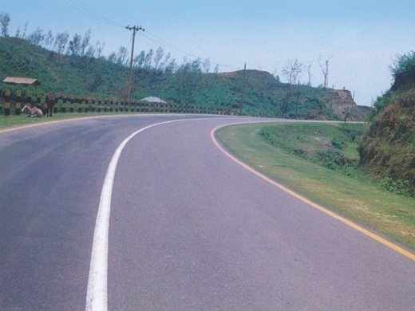
স্বাগতম

Slide 2
শিক্ষক পরিচিতি
মোঃ শামীম রেজা
সহকারী শিক্ষক
কে বি সম্মেলনী মাধ্যমিক বিদ্যালয়
ঝিনাইদহ.

Slide 3
পাঠ পরিচিতি
শ্রেণিঃ নবম
বিষয়ঃ ভূগোল
অধ্যায়ঃ দ্বাদশ

Slide 4
পাঠের উদ্দেশ্য
বাংলাদেশের সড়কপথ ,রেলপথ, নদীপথ ও আকাশপথের বর্ণনা করতে পারবে ।
বাণিজ্য আমদানি ও রপ্তানি পণ্য সম্পর্কে বর্ণনা করতে পারবে।
বাংলাদেশের অভ্যন্তরীণ ও বৈদেশিক বাণিজ্য ব্যাখ্যা করতে পারবে।

Slide 5
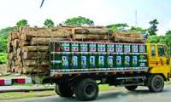
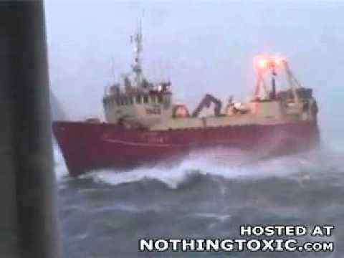
নৌ পথ
সড়ক পথ

Slide 6
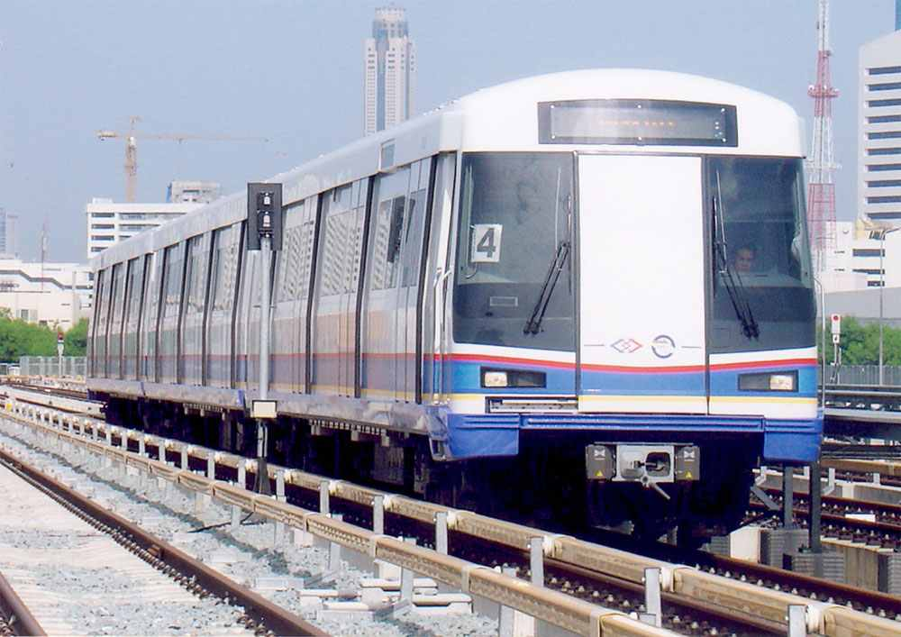
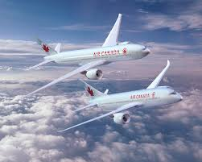

Slide 7
বাংলাদেশের যোগাযোগ ব্যবস্থা ও বাণিজ্য

Slide 8
বাংলাদেশের কয়েকটি যাতায়াত ব্যবস্থার নাম বল। (একক কাজ)

Slide 9
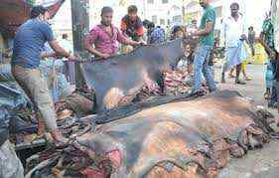
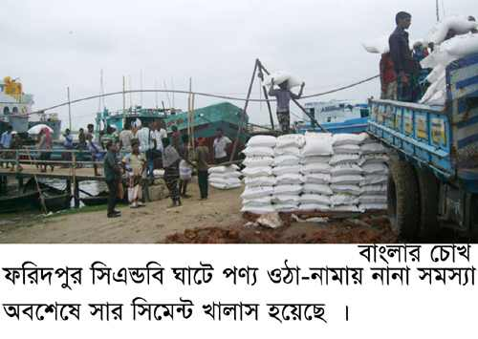
সার বোঝায় ট্রাক
চামড়াজ়াত পণ্য

Slide 10
মূল্যায়ন
বাংলাদেশের প্রধান যাতায়াত পথের নাম বল।
কোন পথে যাতায়াত ব্যয়বহুল?

Slide 11
বাড়ির কাজ
বাংলাদেশের হিমায়িত খাদ্য রপ্তানির সুবিধাজনক পথ কোনটি এবং কেন?

Slide 12
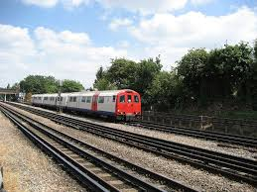
ধন্যবাদ

